Slide 1

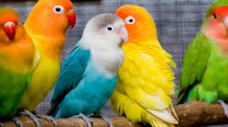
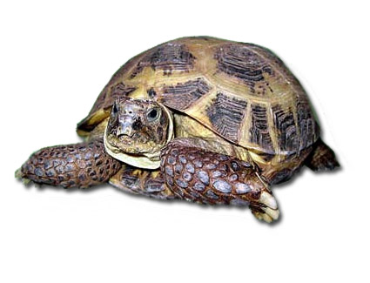
3
клас
Спостереження
за домашніми улюбленцями
Я досліджую світ. 3 клас

Slide 2
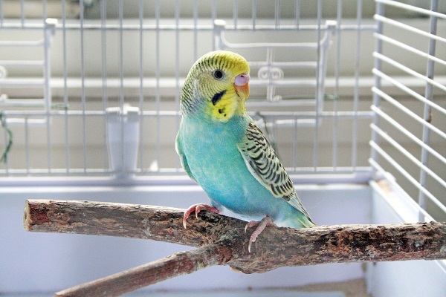
Спостереження за птахами
Постеж за життям папуги або іншого птаха, який живе
у тебе в квартирі (будинку) або є у твоїх друзів.
Занотовуй,
коли птах прокидається,
коли засинає,
як змінюється поведінка птаха, коли ти підходиш до нього.

Slide 3
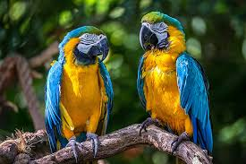
Спостереження за птахами
2. Пригощай птаха
різною їжею.
3. З’ясуй, що йому
подобається більше:
білий хліб, пшоно, просо,
терті яблука і морква,
жовток вареного яйця,
листя кульбаби тощо.
Хвилястий папуга

Slide 4
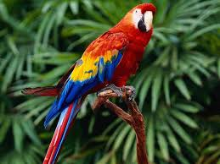
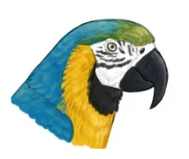
Спостереження за птахами
4. Встроми між прутиками
клітки шматочок цукру або
крейди, спостерігай,
що буде птах робити з ними.
4. Устроми між прутиками
клітки шматочок цукру або
крейди. Спостерігай,
що птах буде робити з ними.
Намалюй
птаха.
Хвилястий папуга

Slide 5
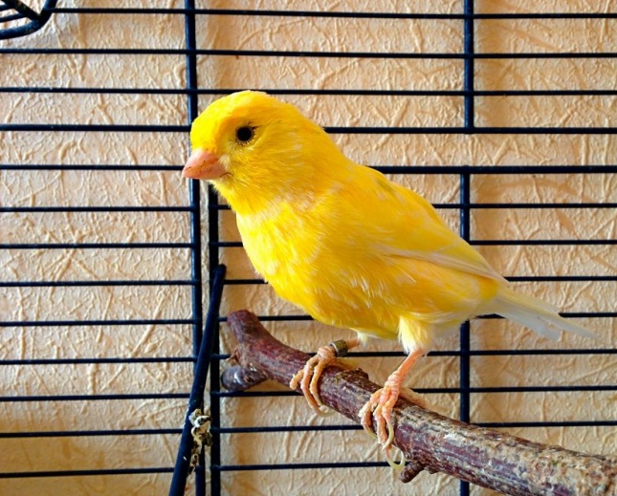
Спостереження за птахами
5. Повісь на нитці маленьке
дзеркальце. Спостерігай,
як буде поводитися птах.
5. Повісь на нитці маленьке
дзеркальце. Спостерігай,
як буде поводитися птах.
Хвилястий папуга

Slide 6
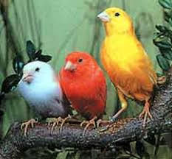
Спостереження за птахами
6. Постав воду в блюдечко
та у ванночку, спостерігай,
як птах п’є воду, купається,
чистить дзьоб.
6. Постав воду в блюдечко
та у ванночку. Спостерігай,
як птах п’є воду, купається,
чистить дзьоб.
Хвилястий папуга

Slide 7
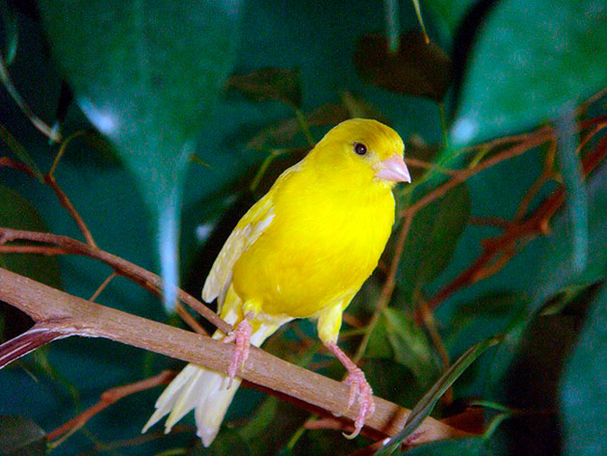
Спостереження за птахами
7. Полічи, скільки пальців
на ногах птаха, як вони
розташовані.
8. Спостерігай, як птах
злітає на жердинку,
як на ній сидить.
Хвилястий папуга

Slide 8
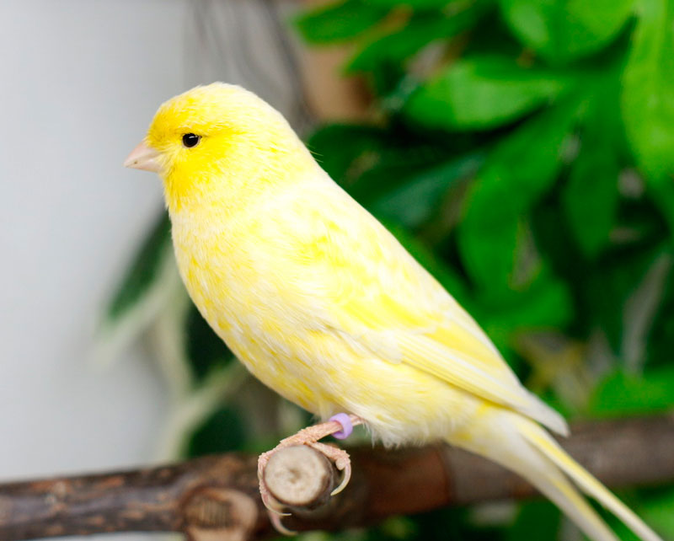
Спостереження за птахами
9. Занотовуй свої
спостереження.
10. Зроби малюнки
птаха.
Хвилястий папуга

Slide 9
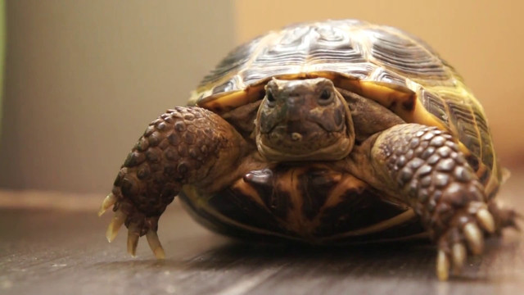
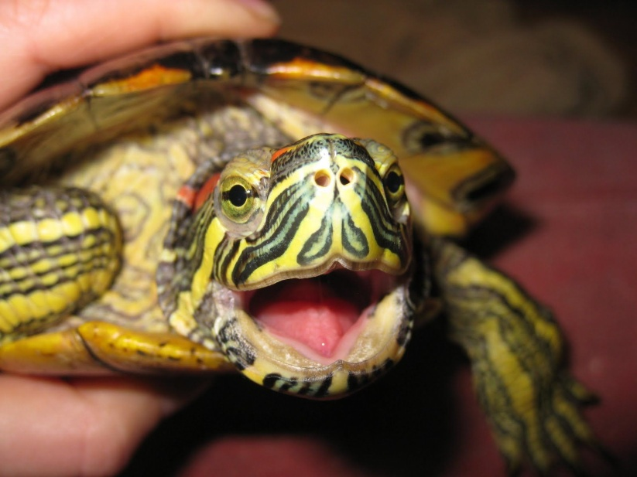
Спостереження за черепахою
1. Розглянь уважно черепаху.
З яких частин складається тіло цього плазуна?
2. Постеж за рухами черепахи. Зверни увагу, як вона
пересувається. Чому черепаха належить до плазунів?

Slide 10
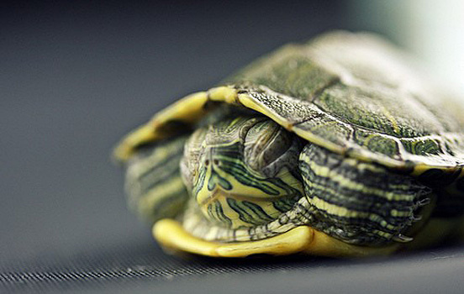
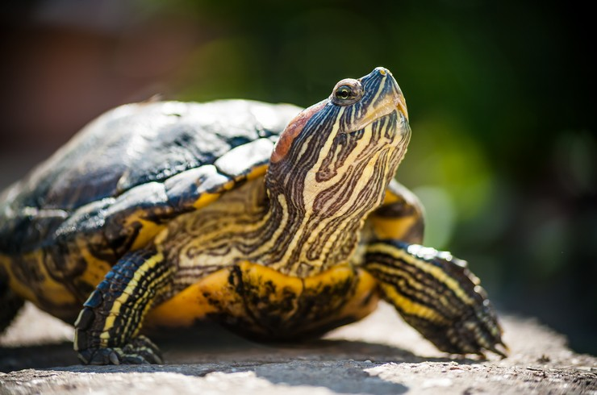
Спостереження за черепахою
3. Обережно постукай пальцем по панциру черепахи. Як
змінилася її поведінка? Чому? Спостерігай, як вона сховала
свою голову, шию, ноги. Як вона буде знову висувати їх
з-під панцира?

Slide 11
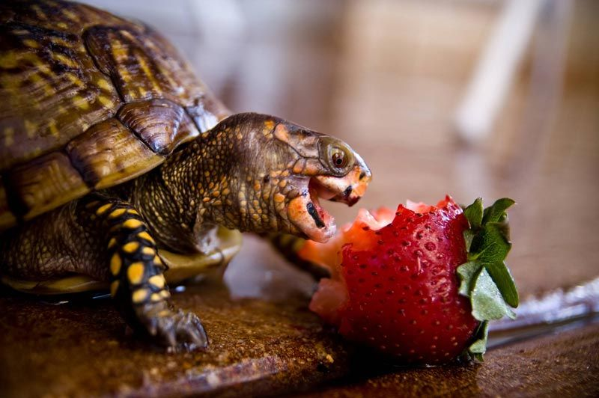
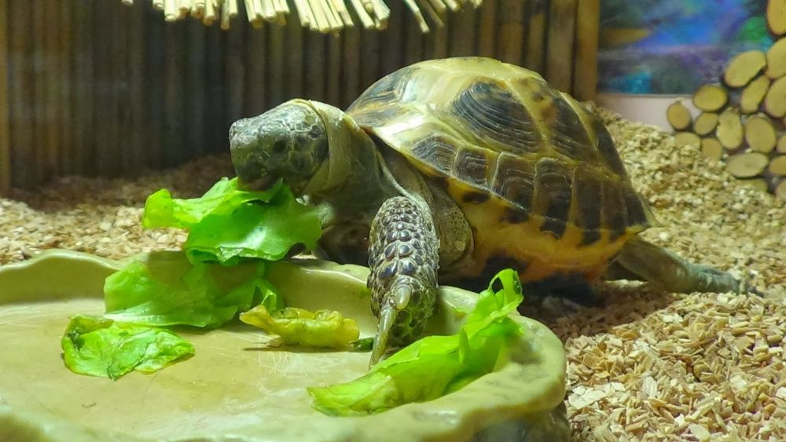
Спостереження за черепахою
4. Постав блюдечко з тертими морквою і яблуком, дай їй
шматочок хліба, груші, яблука. Спостерігай, що і як черепаха
буде краще їсти. Розглянь, чи є в неї зуби на щелепах.
Як вона підбирає шматочки їжі з блюдечка, як ковтає їх?
5. Занотовуй спостереження. Зроби малюнки.

Slide 12
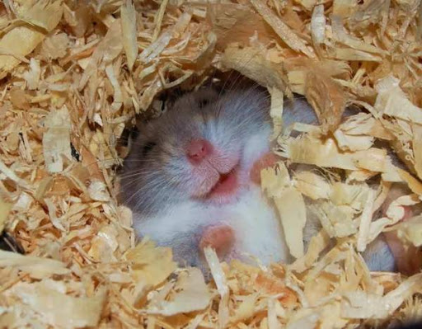
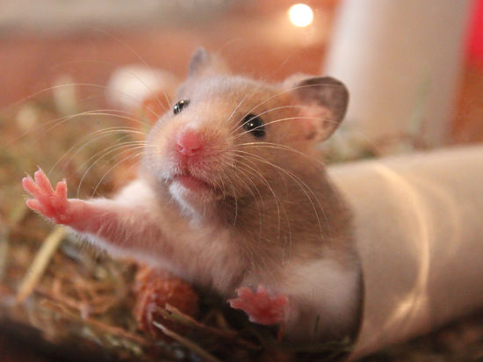
Спостереження за хом’ячком
Постеж за життям хом’ячка. Дай тваринці свіжу та суху
траву, м’який папір, ганчірки.
2. Запиши, у якій частині клітки хом’ячок зробив собі
гніздечко та які матеріали він для цього використав.

Slide 13
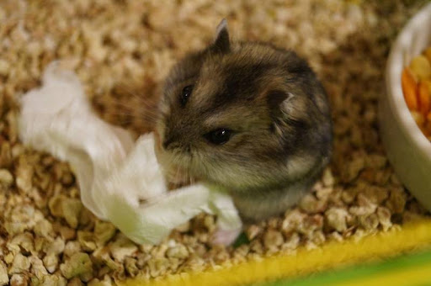
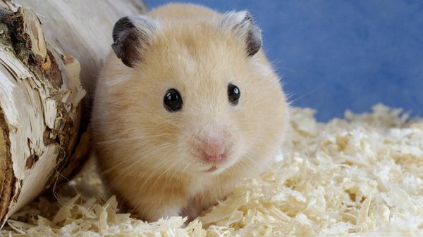
Спостереження за хом’ячком
3. Замалюй гніздечко і хом’ячка в ньому. Спостерігай, коли він вранці прокидається, коли і скільки спить, коли хом’ячок
більш активний. Занотовуй. Зроби щоденник спостережень за своїм улюбленцем. Фотографуй, малюй та пиши історії
про нього.

Slide 14
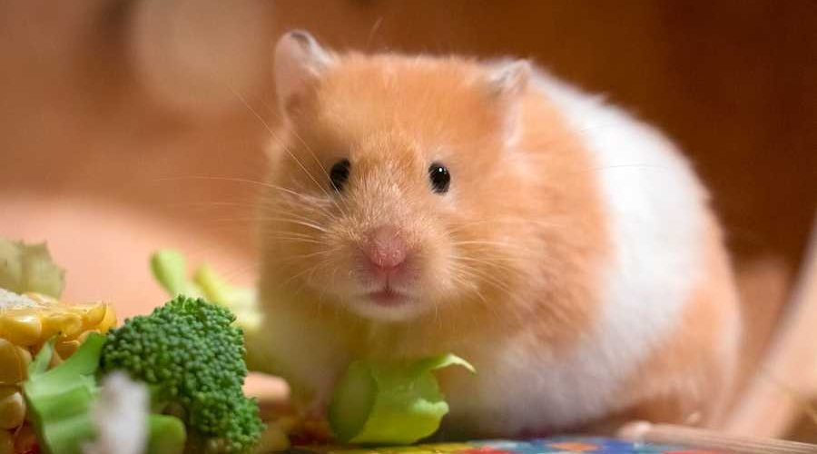
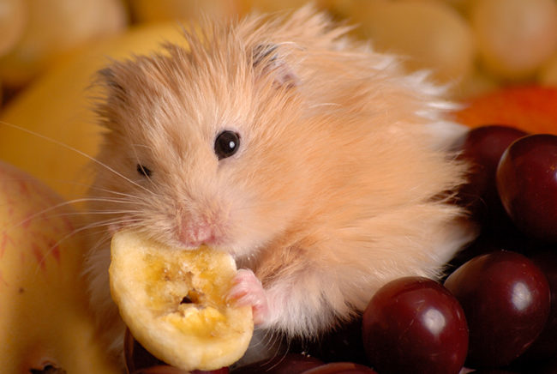
Спостереження за хом’ячком
4. Годуй хом’ячка різною їжею: хлібом, яблуком, морквою,
капустою, зерном, насінням соняшнику, різною травою.
Спостерігай, що йому більше подобається, що і як він їсть,
як переносить і ховає у своєму гніздечку.

Slide 15
Постеж за життям домашніх улюбленців
Практичне завдання
Як вони рухаються? Спостерігай, коли вони вранці
прокидаються, коли і скільки часу сплять, коли вони
більш активні.
Визнач, який корм їм подобається більше. Спостерігай, як вони їдять корм.
Створи щоденник спостережень. Занотовуй усе
цікаве. Малюй. Фотографуй домашніх улюбленців або роби відео. Складай та пиши історії про них.

